Slide 1
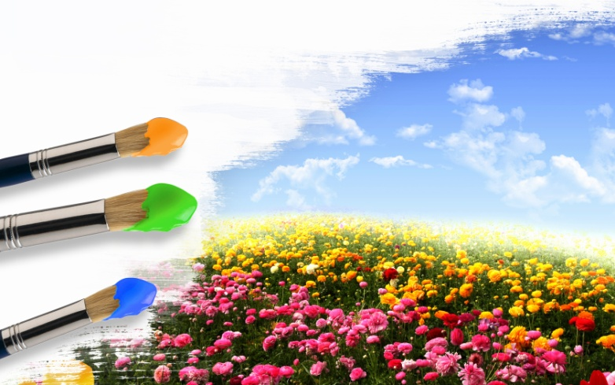
«Поэзия - это живопись, которую слышат»
-Леонардо да Винчи-
Выполнили ученики 6 «Б» класса
МБОУ СОШ №7
Руководитель
Позднякова Р.Б.,
Учитель русского языка и литературы

Slide 2
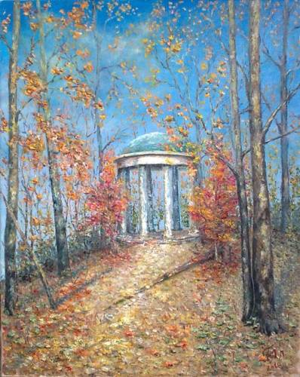
Любовь Столица «Холодно... Кутаюсь в белый пуховый платок» Холодно... Кутаюсь в белый (ИЗОЛИРОВАННОСТЬ, СКУКА) пуховый платок... В мрачном (ХОЛОД, ПЕЧАЛЬ) саду скорбно никнет беседка нагая, Пурпурный (СТРАСТЬ) плющ ее бросил одну, увядая. Зябнет. Тоскует. Шлет красному (ЛЮБОВЬ, ДРУЖБА) другу упрек. Холодно... Кутаюсь в белый (ИЗОЛИРОВАННОСТЬ, СКУКА) пуховый платок... Печь веселится, искрит пересветом обои. В мрачном саду умирают покорно левкои. Грустный паук вьет последний лучистый (РАДОСТЬ, РАЗЛУКА) моток. Холодно... Кутаюсь в белый (ИЗОЛИРОВАННОСТЬ, СКУКА) пуховый платок... Нет его... Нет. Согревал, но огня не дождался. Красным (ЛЮБОВЬ, ДРУЖБА) устал быть... Ушел... Побледнев, оторвался. Сердце тоскует. Шлет дальнему другу упрек... Холодно... Кутаюсь в белый (ИЗОЛИРОВАННОСТЬ, СКУКА) пуховый платок...
В стихотворении говорится о скором наступлении осени. Героиня постоянно кутается в пуховый платок, изолируя себя от реальности; наблюдает как страстный плющ угасает, как гаснет любовь. Умирают цветы, последний свет жизни в пучок мотает паук. Стихотворение представляет собой яркое, быстрое, но грустное увядание сада.

Slide 3
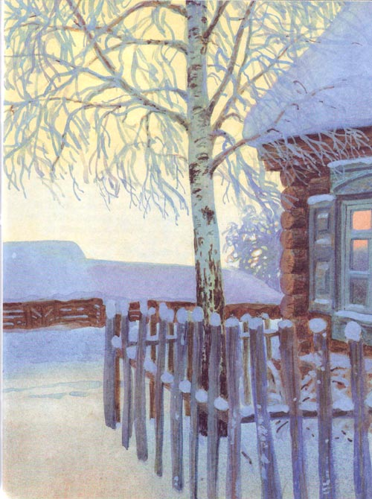
Сергей Есенин «Белая береза»
Белая (НЕТРОНУТОСТЬ) береза Под моим окном Принакрылась снегом, Точно серебром (ДРАГОЦЕННОСТЬ, ПЛАВНОСТЬ). На пушистых ветках Снежною каймой Распустились кисти Белой (ЛЕГКОЙ) бахромой. И стоит береза В сонной тишине, И горят снежинки В золотом (РАДОСТЬ, НАДЕЖДА) огне (СОЗИДАНИЕ). А заря (СОЗИДАНИЕ), лениво Обходя кругом, обсыпает ветки Новым серебром (ДРАГОЦЕННОСТЬ, ПЛАВНОСТЬ).
Перед нами возникает образ молодой березы, заботливо укрытой пушистыми драгоценными кружевами, с плавными очертаниями ветвей. Снежинки радостно переливаются. А заря, как обещание обновления, неторопливо вновь усыпает березку драгоценностями.

Slide 4
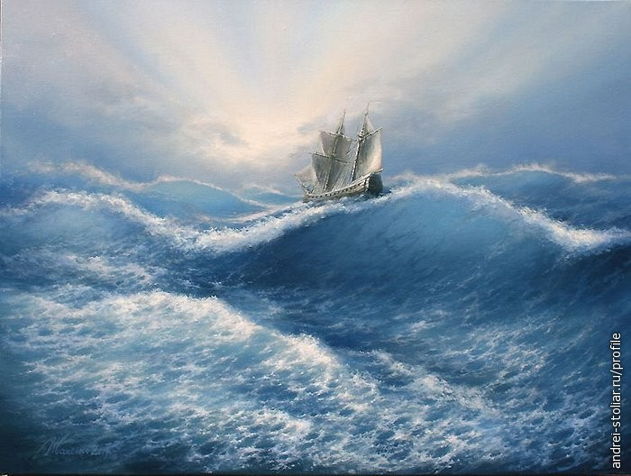
М.Ю.Лермонтов «Парус»
Белеет (ИЗОЛЯЦИЯ, ОТРЕШЕННОСТЬ) парус одинокой В тумане моря голубом (ТИШИНА)!.. Что ищет он в стране далекой? Что кинул он в краю родном?..
Играют волны — ветер свищет, И мачта гнется и скрыпит... Увы! он счастия не ищет, И не от счастия бежит!
Под ним струя светлей лазури (ДУХОВНОСТЬ, ИДЕАЛИЗМ), Над ним луч солнца золотой (СВОБОДА, УВЕРЕННОСТЬ)... А он, мятежный, просит бури, Как будто в бурях есть покой!
Тема одиночества в этом стихотворении выделена белым цветом, белым парусом. Парусник находится в состоянии покоя, бреет по волнам. Он свободен, знает, что ему нужно, но в то же время, ищет каких-то эмоций, страстей, как будто они смогут подарить ему духовное удовлетворение.

Slide 5
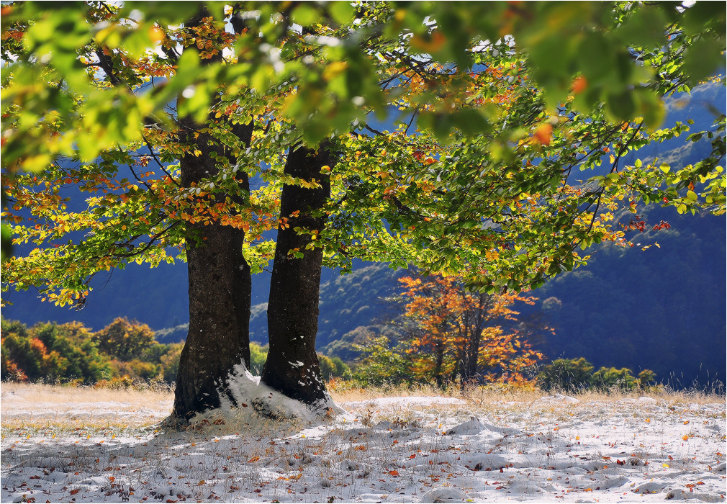
Дмитрий Кедрин
«Скинуло кафтан зеленый лето...»
Скинуло кафтан зеленый (МОЛОДОСТЬ) лето,
Отсвистели жаворонки всласть.
Осень, в шубу желтую (РАДОСТЬ, ВЕСЕЛЬЕ) одета,
По лесам с метелкою прошлась,
Чтоб вошла рачительной хозяйкой
В снежные лесные терема
Щеголиха в белой (ЧОПОРНОСТЬ, ПОЛНОТА) разлетайке –
Русская румяная (БОДРОСТЬ) зима!
Стихотворение повествует нам о смене времен года: на смену молодому лету приходит яркая и веселая осень, а в лед за ней бодрая, широкая зима. Благодаря цветам данного произведения картина представляется радостной, насыщенной положительными впечатлениями.

Slide 6
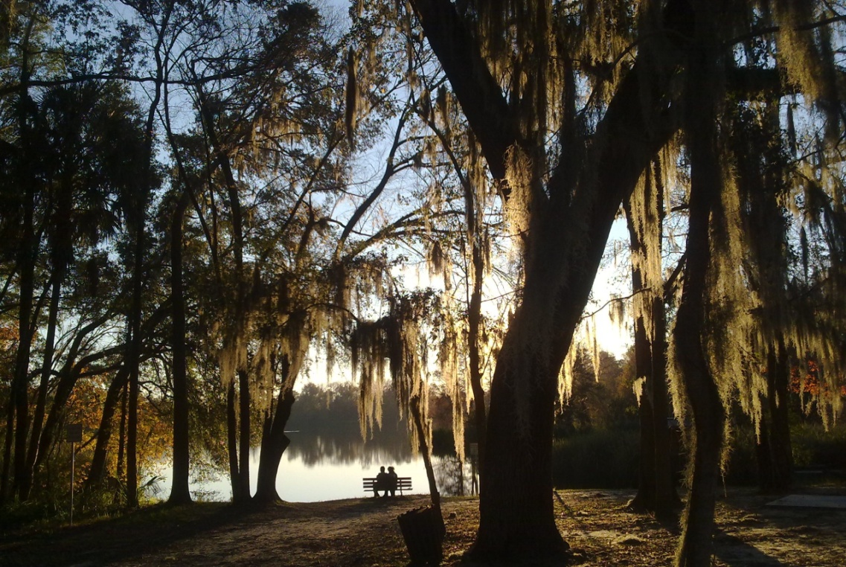
А.А. Фет
Шёпот, робкое дыханье, Трели соловья, Серебро (ПЛАВНОСТЬ) и колыханье Сонного ручья, Свет ночной, ночные тени, Тени без конца, Ряд волшебных изменений Милого лица, В дымных тучках пурпур (ЛЮБОВЬ, ДРУЖЕЛЮБИЕ) розы, Отблеск янтаря (ОЗОРСТВО), И лобзания, и слёзы, И заря, заря (СОЗИДАНИЕ)!..
В этом стихотворении А.А.Фета рисуется картина свидания в весеннем парке. Плавно переливается ручей, как драгоценный металл, тени говорят нам о чем-то таинственном, секретном. А цвет розы рисует любовь, поцелуи. Озорной блеск янтаря говорит нам о заигрывании. Слезы, вероятнее всего, от расставания. А приходит зари рисует нам новый день. Вот такая гамма чувств отображена в этом произведении

